Slide 1



Historia de las bases de datos
Profesor :Juan Capia

Slide 2
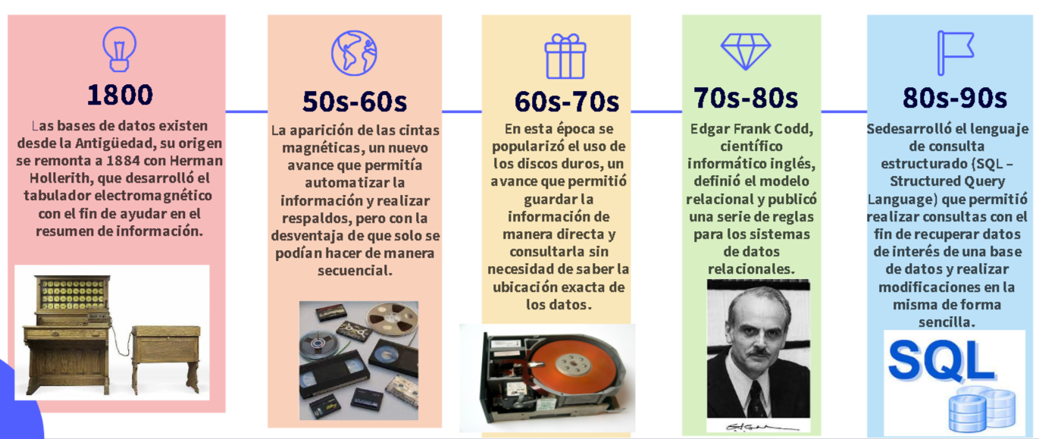

Slide 3
